Slide 1



Moneta, crisi e guerre valutarie (3)
L’origine del denaro è nello scambio di prodotti. Gli scambi internazionali hanno sviluppato il «commercio con la merce-denaro». Di qui l’attività del cambio come uno dei fondamenti originari del moderno commercio. Denaro come moneta nazionale e denaro mondiale, lavoro sociale.

Slide 2





Denaro, Corso dei cambi e tasso di sfruttamento

Slide 3
…dalla scorsa lezione
D.Laise: «cosa succede alla teoria della crisi se, come fanno i teorici del circuito monetario, dovessimo rimuovere l’ipotesi che il denaro è una merce?»
Rimando a un articolo di Gf Pala: «Il tempo e il denaro» http://gianfrancopala.altervista.org/047_tempo_denaro.doc
>>. Gli studiosi del “circuito” sono ricorsi, in maniera più o meno influente e consapevole, all’analisi marxiana del processo di circolazione, e alle forme monetarie che vi corrispondono (…) È ovvio altresì che numerose osservazioni qui riproposte non siano affatto in contrasto con quella critica, ma anzi la integrino e la ribadiscano.
>> Un rischio si annida così nella tendenza a divellere e staccare il processo di circolazione dal sovrastante processo di produzione – da intendere bensì come momento sociale della creazione di valore e della valorizzazione del capitale, e non già come simulacro tecnologico. Si ha la netta impressione che codesto isolamento forzato della circolazione rispetto alla produzione stia in agguato dietro le “teorie del circuito”.

Slide 4
…ancora sul circuito monetario
Il processo di circolazione non può neppure essere correttamente concepito e definito se non in rapporto al processo di produzione che lo precede e lo determina. Si è già detto che al di sopra delle teorie del circuito aleggia – evocata forse imprudentemente – la concezione marxiana. In essa, al di là di riferimenti meramente terminologici e di formule magiche, “il processo di circolazione in sé e per sé è contemporaneamente processo di riproduzione”. “Il processo complessivo di circolazione o il processo complessivo di riproduzione del capitale è l’unità della sua fase di produzione e della sua fase di circolazione, in un processo che si svolge attraverso i due processi in quanto sue fasi. In questo è insita una possibilità ulteriormente sviluppata o forma astratta delle crisi” [Tp, q.XIII, f.717 ss].

Slide 5
Nella scorsa lezione
Abbiamo affermato e sviluppato il concetto di denaro come equivalente universale e come merce capitalistica.
DENARO COME CAPITALE (Carla F)
D-M-D’ o anche D-D’ (capitale speculativo)
Il denaro come capitale è una determinazione del denaro che oltrepassa la sua semplice determinazione di denaro. Può essere considerato una sua realizzazione superiore, così come si può dire che la scimmia si evolve nell’uomo. (LF)
DENARO COME REDDITO
Forma distinta dal capitale necessaria per l’acquisto di beni di consumo → ricchi o proprietari di capitale?

Slide 6
Sistemi monetari internazionali
Gold Standard:
Per acquistare merci all’estero era necessario disporre di oro (o argento in periodi precedenti o anche contemporanei → bimetallismo) che dovevano essere trasportati direttamente all’acquirente;
Gold Exchange Standard (dollar standard) (1944):
BW: Fine della convertibilità con l’oro delle altre valute, perfetta convertibilità di tutte le valute col dollaro Usa;
→ Dollaro Usa, unica valuta perfettamente convertibile con l’oro. “sicuri come l’oro”
Crisi degli accordi di Bretton Woods BWA (1971)
15 agosto con lo Smithsonian Agreement, quando gli USA abolirono la convertibilità del dollaro in oro, decretando unilateralmente di fatto la morte del sistema aureo e la nascita del sistema fluttuante dei cambi flessibili creato dagli stessi USA

Slide 7
Alcune ragioni della sospensione BWA?
Gli Stati Uniti tornarono liberi di stampare moneta senza l’obbligo di possedere una quantità d’oro pari ai biglietti verdi in circolazione.
Le riserve auree erano scese dai 24 miliardi di dollari del 1948 ai 10 del 1971.
Enorme deficit commerciale USA
DOLLARO DIVIENE PRINCIPALE VALUTA DI RISERVA E USATO NELLE TRANSAZIONI INTERNAZIONALI
  Paul Samuelson: la domanda di dollari all'estero permette agli Stati Uniti di mantenere un persistente deficit commerciale senza la contropartita di un deprezzamento della valuta o un raggiustamento dei flussi commerciali. Il tasso di cambio con le altre monete è poco sensibile a questo deficit della bilancia commerciale se commisurato a quanto ammonta il saldo esportazioni-importazioni.

Slide 8
Corso dei cambi e tasso di sfruttamento
Se la moneta è un velo e il denaro è sinonimo di moneta (invece il primo è un rapporto sociale, l’altro una carta\metallo) allora perché tutti questi cambiamenti che seguono il ciclo reale (crisi\ripresa)?
Cerchiamo di spiegare perché l’economia reale, ossia le condizioni di produzione e appropriazione di plusvalore (→ corsa all’oro!) sono quelle a GUIDARE i fenomeni monetari e valutari e dunque a tutte le dinamiche che abbiamo visto e che cercheremo di spiegare anche nella prossima lezione.

Slide 9
Valute e sfruttamento
Obiettivo è quello di provare a stabilire un nesso necessario tra corso dei cambi e tasso di sfruttamento o di pluslavoro, e comunque di fornire una base reale ai problemi valutari (e monetari)
Ciò che si cerca di capire è di capire “come, perché, per qual via” il corso dei cambi riposi tendenzialmente, anziché sulla superficie dei fenomeni monetari, sui reali rapporti di valore della produzione capitalistica (e non meramente sulle fasi della circolazione)

Slide 10
Valute e sfruttamento
Importanza di osservare le varie forme funzionali del denaro e distinguerle tra loro (es. d. come capitale, d. come reddito ecc.).
Per quanto riguarda il mercato mondiale, e i rapporti valutari che vi si stabiliscono, dunque, ciò che interessa immediatamente è la circolazione del capitale nella sua forma di denaro, e la circolazione del denaro in quanto capitale
Le condizioni cicliche della circolazione delle merci prodotte dal capitale, e la realizzazione del loro valore, le stanno alle spalle, nel processo di valorizzazione innanzitutto, e poi in quello della produzione complessiva.

Slide 11
Valute e sfruttamento #2
“Nel commercio mondiale le merci dispiegano universalmente il loro valore. Dunque la loro forma autonoma di valore si presenta qui di fronte a esse, ovviamente, come moneta mondiale ... mezzo generale di pagamento, ... materializzazione assolutamente sociale della ricchezza in genere, ... quando si tratta ... di trasferimento della ricchezza da un paese all’altro ... in un movimento che segue le incessanti oscillazioni del corso dei cambi ... Solo sul mercato mondiale il denaro funziona in pieno come quella merce la cui forma naturale è allo stesso tempo forma immediatamente sociale di realizzazione del lavoro umano in astratto. Il suo modo di esistenza diventa adeguato al suo concetto” [C, I.3,3c].

Slide 12
Plusvalore e cambi
Alla base dei cambi valutari c’è lo scambio reale, sul mercato mondiale, delle merci in quanto prodotte dal capitale sulla base del capitale, e se questo capitale-merce è in ultima analisi materializzazione di pluslavoro capitalistico
Il corso dei cambi deve seguire in qualche modo, con i necessari adattamenti spaziali e temporali, questa materializzazione di pluslavoro sociale.
Ma siccome il corso dei cambi riguarda il rapporto valutario tra le monete di due paesi che commerciano tra loro capitale sotto forma di merce e denaro, la materializzazione del pluslavoro non può che essere considerata relativamente, ossia per un paese rispetto all’altro.
Dunque, il rapporto tra i tassi di sfruttamento o di pluslavoro rispettivi sembra essere la grandezza relativa idonea alla costruzione di un indice reale per il confronto con il listino ufficiale del corso dei cambi.

Slide 13
Verifica empirica
Quanto più il proletariato abbassa la testa sotto i colpi del capitale che lo domina, tanto più forte sarà la moneta del paese da cui quel capitale proviene.
Le variazioni del rapporto dei tassi di sfruttamento (labour share) possono essere scelte come base per seguire la tendenza reale che è al fondo dell’andamento del corso dei cambi tra due determinati paesi: ma si ricordi, solo la tendenza reale di fondo di questo andamento, e niente altro.
Cioè, se tasso di sfruttamento = plusvalore/salario, e plusvalore + salario = reddito netto, allora reddito netto/salario = tasso di sfruttamento + uno. Quindi l’inverso del fattore (definito come tasso più uno) di sfruttamento è uguale al rapporto tra salario e reddito netto, cioè alla distribuzione del reddito.

Slide 14
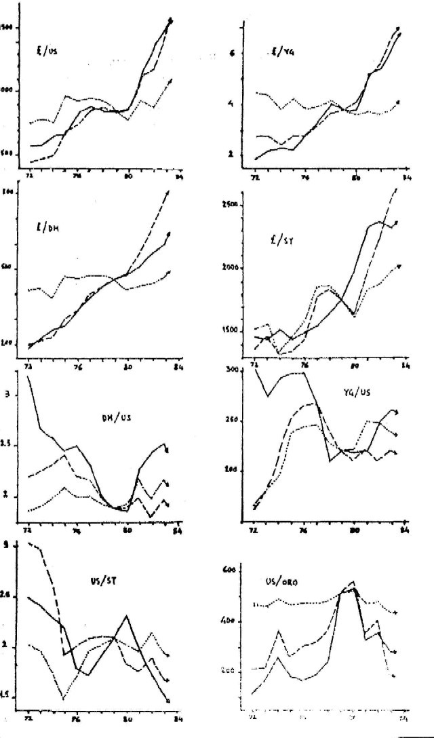

Slide 15
In conclusione
Quando i lavoratori piegano la testa, la moneta si rafforza!
Ma per i lavoratori ha veramente senso sperare che la propria economia nazionale abbia una “moneta for-te”, se questo obiettivo è raggiungibile solo con l’aumento del loro assoggettamento e sfruttamento?

Slide 16
Bibliografia
De Cecco M.(1970) - Moneta e impero -
Pala Gf (1988)– Il tempo e il denaro – Economia pubblica
Pala Gf (1984)– Per un pugno di dollari – corso dei cambi e tasso di sfruttamento – Lineamenti 6
http://gianfrancopala.altervista.org/
Rota M e Schettino F (2010) - The long-run determinants of British capital exports, 1870–1913; Financial History Review

